Slide 1
Исследование применения формальных моделей для тестирования технологии eBPF в ядре Linux
Максимов Даниил Андреевич
Научный руководитель: Хорошилов Алексей Владимирович Научный консультант: Буздалóв Денис Викторович

Slide 2
Про eBPF
Технология, которая позволяет выполнять пользовательскую логику в коде ядра Linux

Slide 3
Про eBPF
Технология, которая позволяет выполнять пользовательскую логику в коде ядра Linux
Используется:
изоляция недоверенных процессов (например, в Docker или Chrome)
фильтрация сетевых пакетов (например, в AWS)
отслеживание потребления заряда приложениями в Android
и многое другое…

Slide 4
Про eBPF
Технология, которая позволяет выполнять пользовательскую логику в коде ядра Linux
Используется:
изоляция недоверенных процессов (например, в Docker или Chrome)
фильтрация сетевых пакетов (например, в AWS)
отслеживание потребления заряда приложениями в Android
и многое другое…
Но не любую логику можно исполнить! Существует eBPF Verifier

Slide 5
Про eBPF
Технология, которая позволяет выполнять пользовательскую логику в коде ядра Linux
Используется:
изоляция недоверенных процессов (например, в Docker или Chrome)
фильтрация сетевых пакетов (например, в AWS)
отслеживание потребления заряда приложениями в Android
и многое другое…
Но не любую логику можно исполнить! Существует eBPF Verifier
В нем достаточно часто находят ошибки

Slide 6
Про eBPF
Технология, которая позволяет выполнять пользовательскую логику в коде ядра Linux
Используется:
изоляция недоверенных процессов (например, в Docker или Chrome)
фильтрация сетевых пакетов (например, в AWS)
отслеживание потребления заряда приложениями в Android
и многое другое…
Но не любую логику можно исполнить! Существует eBPF Verifier
В нем достаточно часто находят ошибки
Хотим повысить его качество

Slide 7
Почему сложно тестировать eBPF?
eBPF похож на виртуальную машину

Slide 8
Почему сложно тестировать eBPF?
eBPF похож на виртуальную машину
Входные данные верификатора - целая программа

Slide 9
Почему сложно тестировать eBPF?
eBPF похож на виртуальную машину
Входные данные верификатора - целая программа
Верификатор накладывает серьёзные ограничения, например:
Должна останавливаться
У регистров строгая типизированность
Не всегда доступны все инструкции
это только часть…

Slide 10
Почему сложно тестировать eBPF?
eBPF похож на виртуальную машину
Входные данные верификатора - целая программа
Верификатор накладывает серьёзные ограничения, например:
Должна останавливаться
У регистров строгая типизированность
Не всегда доступны все инструкции
это только часть…
Если просто генерировать случайные программы, то мы с большой вероятностью не попадём в ограничения

Slide 11
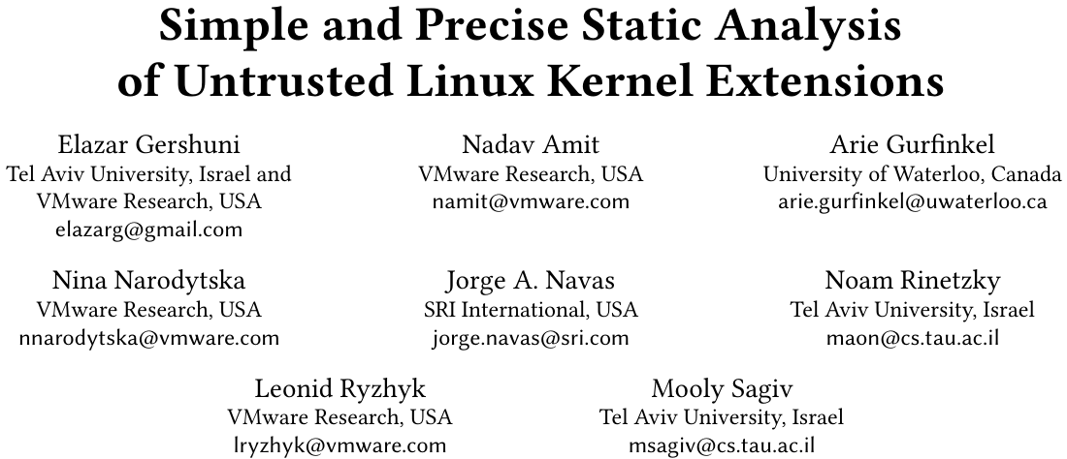
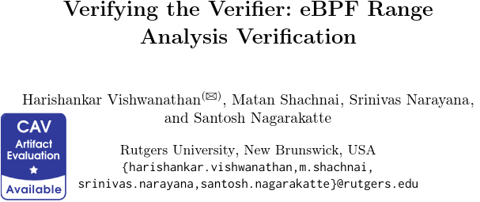
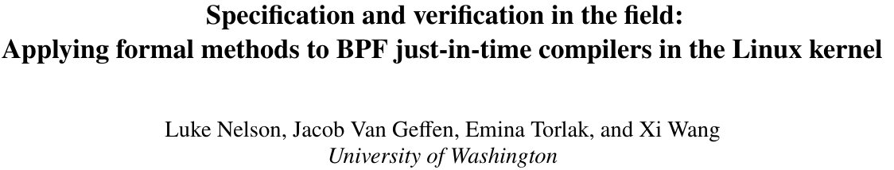
Текущее состояние eBPF: теория
Производятся попытки специфицирования eBPF и верификации имеющихся алгоритмов компиляции/проверки eBPF программ:

Slide 12
Текущее состояние eBPF: практика
В ядре Linux присутствуют unit-тесты для eBPF

Slide 13
Текущее состояние eBPF: практика
В ядре Linux присутствуют unit-тесты для eBPF
Разработаны и активно используются различные fuzzer’ы
Syzkaller
BVF
Buzzer

Slide 14
Текущее состояние eBPF: практика
В ядре Linux присутствуют unit-тесты для eBPF
Разработаны и активно используются различные fuzzer’ы
Syzkaller
BVF
Buzzer
Они опираются на знание реализации

Slide 15
Текущее состояние методов тестирования
У крупных серьёзных систем существуют спецификации

Slide 16
Текущее состояние методов тестирования
У крупных серьёзных систем существуют спецификации
Тестирование может отталкиваться не от реализации, а от этих формальных требований

Slide 17
Текущее состояние методов тестирования
У крупных серьёзных систем существуют спецификации
Тестирование может отталкиваться не от реализации, а от этих формальных требований
Idris2 - это язык программирования, позволяющий описать модель системы и одновременно задать ограничения к ней

Slide 18
Текущее состояние методов тестирования
У крупных серьёзных систем существуют спецификации
Тестирование может отталкиваться не от реализации, а от этих формальных требований
Idris2 - это язык программирования, позволяющий описать модель системы и одновременно задать ограничения к ней
DepTyCheck - библиотека на языке Idris2, с помощью которой можно генерировать структуры с достаточно сложными ограничениями

Slide 19
Постановка задачи
Выбрать подмножество языка eBPF (для создания модели)
Выбрать тестируемое свойство модели
Построить модель этого подмножества с учётом семантических ограничений eBPF на языке Idris2
Провести тестирование eBPF с помощью библиотеки DepTyCheck

Slide 20
Ход работы: выбор подмножества eBPF
eBPF не обладает официальной полной спецификацией

Slide 21
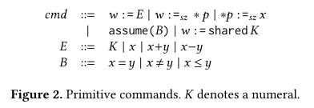
Ход работы: выбор подмножества eBPF
eBPF не обладает официальной полной спецификацией
Но есть eBPFPL!

Slide 22
Ход работы: выбор подмножества eBPF
eBPF не обладает официальной полной спецификацией
Но есть eBPFPL!
Было рассмотрено подмножество этого языка:
Любые корректные операции add, sub, mul, mov с регистрами и константами
Разрешены только jmp-инструкции вперёд

Slide 23
Ход работы: выбор тестового оракула
Чтобы не переусложнять модель, было принято решение рассмотреть 2 таких оракула:

Slide 24
Ход работы: выбор тестового оракула
Чтобы не переусложнять модель, было принято решение рассмотреть 2 таких оракула:
Любая семантически корректная eBPF программа из выделенного подмножества должна быть принята eBPF Verifier’ом

Slide 25
Ход работы: выбор тестового оракула
Чтобы не переусложнять модель, было принято решение рассмотреть 2 таких оракула:
Любая семантически корректная eBPF программа из выделенного подмножества должна быть принята eBPF Verifier’ом
Любая eBPF программа из выделенного подмножества с семантически корректными инструкциями, но некорректным завершением, должна быть отвергнута eBPF Verifier’ом

Slide 26
Ход работы: построение модели и генератора
Модель описывает программу в целом, не уточняя семантически незначимые детали

Slide 27
Ход работы: построение модели и генератора
Модель описывает программу в целом, не уточняя семантически незначимые детали
Результат генерации - eBPF программа, записанная в виде структуры на языке C

Slide 28
Ход работы: построение модели и генератора
Модель описывает программу в целом, не уточняя семантически незначимые детали
Результат генерации - eBPF программа, записанная в виде структуры на языке C
Генерация происходит в 2 этапа:
Генерируется объект, соответствующий модели
Генерируются незначимые для модели детали (такие как конкретные константы)

Slide 29
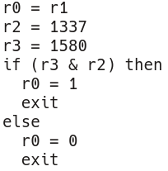
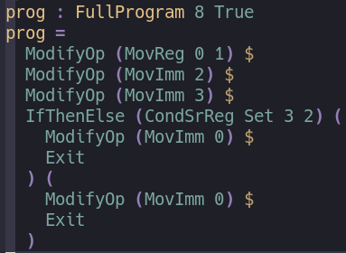
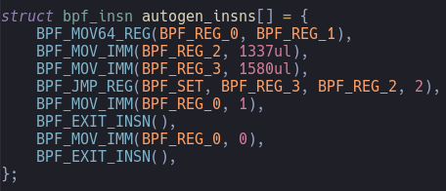
Ход работы: построение модели и генератора

Slide 30
Ход работы: тестирование
Тестирование выполнялось 10ч
Параметры машины:
Процессор AMD Ryzen 5 1600
Установлена Ubuntu с ядром Linux версии 6.5.0-28-generic
Конвейер тестирования (1 итерация):
запуск собранных программ
Генератор
eBPF программ
генерация 10 тестов
Компилятор C-программ
(gcc)
Вердикт
eBPF Verifier

Slide 31
Результаты
Построена модель подмножества языка eBPFPL
Проведено тестирование верификатора eBPF программ
За 10ч сгенерировано 196 программ
Из них 46 - относятся к первому свойству (полная корректность)
Остальные 150 - ко второму свойству (наличие нетерминируемого пути)
Ошибок в работе eBPF Verifier’а не найдено
Вывод: выбранный метод подходит для тестирования eBPF

Slide 32
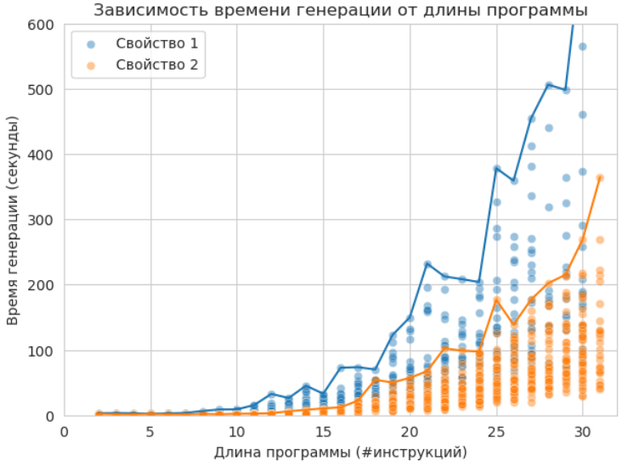
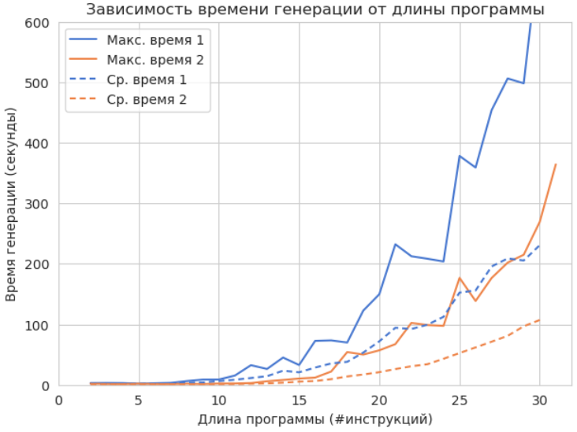
Результаты

Slide 33
Что дальше?
Полноценно поддержать всю модель eBPFPL
Построить архитектуру для тестирования
Включает в себя модификацию кода ядра
Текущий конвейер тестирования не полностью автоматизирован
Провести масштабное тестирование с использованием всех созданных технологий

Slide 34
Дополнительные слайды

